Slide 1






CHÀO MỪNG CÁC EM
ĐẾN VỚI BÀI HỌC MỚI!

Slide 2

KHỞI ĐỘNG
Em hãy chỉ ra những ca từ thể hiện ước muốn của nhân vật trong lời bài hát sau và cho biết ý nghĩa của những ước muốn đó.
“
Nếu là chim tôi sẽ là loài bồ câu trắng
Nếu là hoa tôi sẽ là một đóa hướng dương
Nếu là mây tôi sẽ là một vầng mây ấm
Là người tôi sẽ chết cho quê hương…
("Tự nguyện”, nhạc và lời: Trương Quốc Khánh)

Slide 3


Ý nghĩa bài hát: Nói về những khao khát sống đẹp , sống cho quê hương , sống không phí hoài của tác giả.
Thông điệp: mỗi người chỉ sống có một lần, hãy sống sao cho không hối tiếc, sống một cuộc đời đẹp và ý nghĩa.

Slide 4


BÀI 1.
SỐNG CÓ LÍ TƯỞNG

Slide 5
NỘI DUNG BÀI HỌC
1
Khái niệm, ý nghĩa của việc sống có lí tưởng
2
Lí tưởng sống của thanh niên Việt Nam ngày nay

Slide 6



01
KHÁI NIỆM, Ý NGHĨA CỦA VIỆC SỐNG CÓ LÍ TƯỞNG

Slide 7

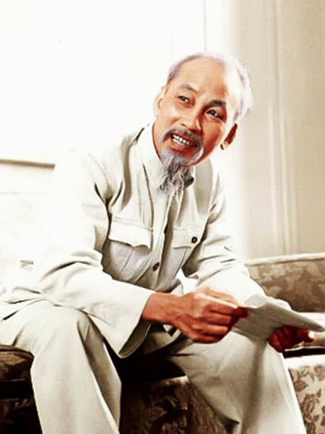

Đọc thông tin trong SGK tr.5-6 và thực hiện nhiệm vụ:
Nhóm 1, 2
Đọc thông tin 1 và trả lời câu hỏi:
Em hãy nêu mong muốn của Chủ tịch Hồ Chí Minh trong thông tin trên.
Chủ tịch Hồ Chí Minh đã thực hiện mong muốn trên như thế nào? Ý nghĩa của mong muốn đó với dân tộc Việt Nam?
Chủ tịch Hồ Chí Minh

Slide 8
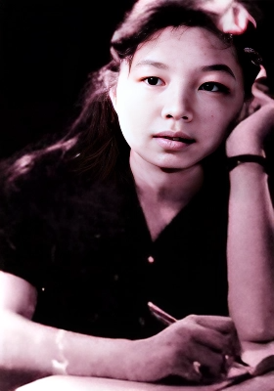
Đọc thông tin trong SGK tr.5-6 và thực hiện nhiệm vụ:
Nhóm 3, 4
Đọc thông tin 2 và trả lời câu hỏi:
Em hãy chỉ ra mục đích sống của bác sĩ Đặng Thuỳ Trâm và đồng đội.
Chi tiết nào trong những dòng nhật kí trên thể hiện suy nghĩ và hành động để đạt được mục đích đó?
Đặng Thùy Trâm
(1942 – 1970)

Slide 9

a. Mong muốn của Bác: đất nước ta được hoàn toàn độc lập, dân ta được tự do, đồng bào ấm no, được học hành.
THÔNG TIN 1
b. Việc Bác thực hiện: gánh vác chức Chủ tịch nước, hết lòng và sẵn sàng chiến đấu giành lại độc lập cho dân tộc Việt Nam.

Slide 10
a. Mục đích sống: dành tình yêu bao la cho Tổ quốc. Hết lòng vì lí tưởng sống “Quyết tử cho Tổ quốc quyết sinh!”
THÔNG TIN 2
b. Chi tiết thể hiện: đời sống qua giông tố nhưng không cúi đầu trước giông tố; ngẩng cao đầu mà sống, với lí tưởng cao đẹp của mình;…

Slide 11
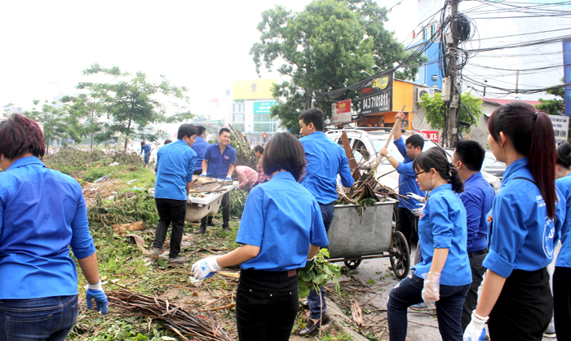
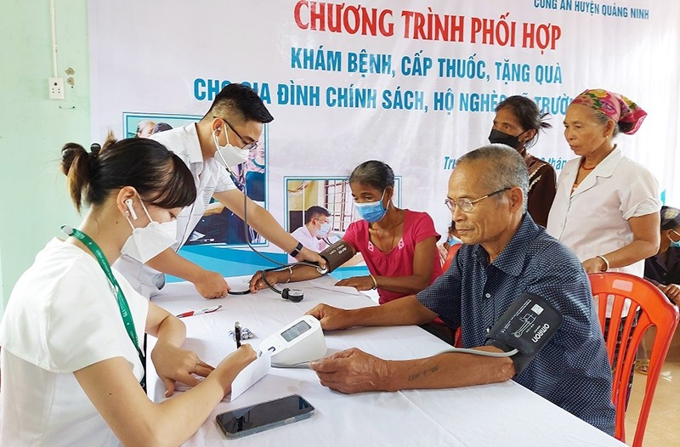
Quan sát một số hình ảnh về việc sống có lí tưởng
Thanh niên tham gia dọn dẹp đường làng, ngõ xóm
Khám chữa bệnh miễn phí
cho người cao tuổi

Slide 12



Em hãy cho biết thế nào là sống có lí tưởng và ý nghĩa của sống có lí tưởng.

Slide 13
Khái niệm
Sống có lí tưởng là xác định được mục đích cao đẹp và có kế hoạch, quyết tâm phấn đấu để đạt được mục đích nhằm đóng góp cho lợi ích của cộng đồng, quốc gia, nhân loại.

Slide 14
Ý nghĩa
Giúp mỗi người có động lực phấn đấu hoàn thành mục tiêu của bản thân
Góp phần xây dựng đất nước thêm phần giàu mạnh, văn minh
Người sống có lí tưởng được xã hội công nhận, tôn trọng và tin tưởng.

Slide 15
02
LÍ TƯỞNG SỐNG CỦA THANH NIÊN VIỆT NAM NGÀY NAY

Slide 16
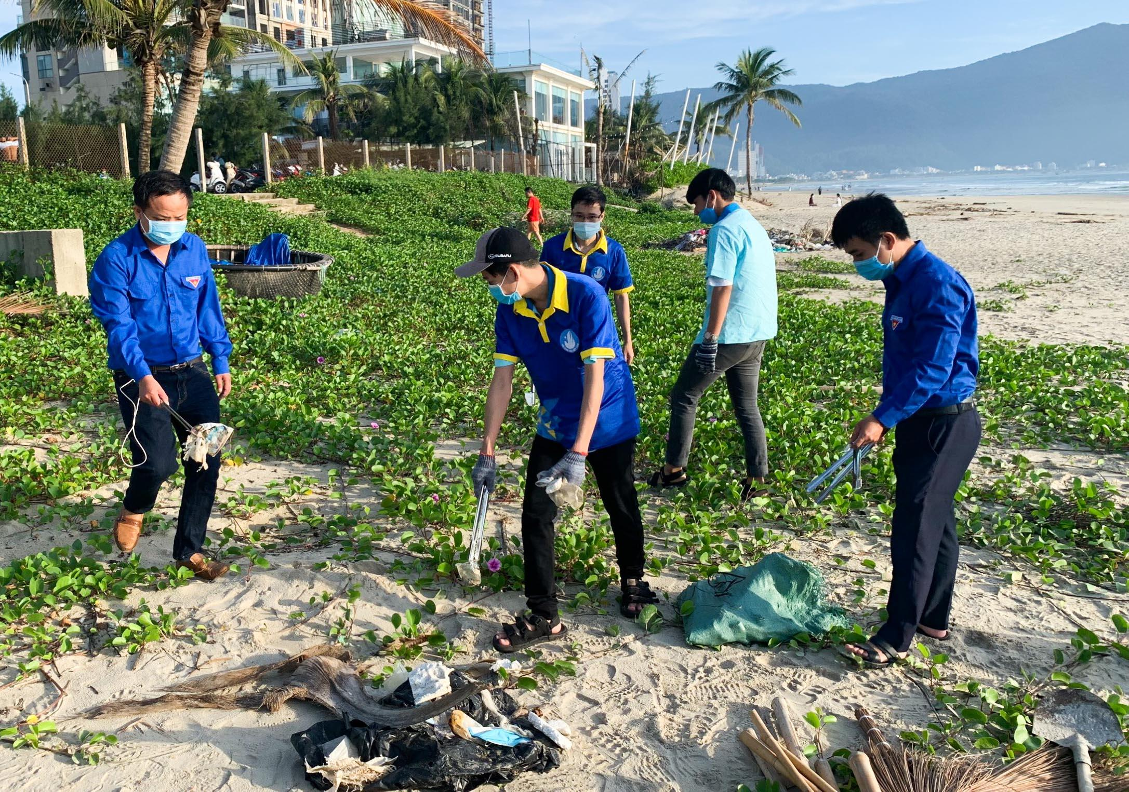

Đọc thông tin trong SGK tr.7 và trả lời câu hỏi: Dựa vào các thông tin trên, em hãy xác định nhiệm vụ của thanh niên Việt Nam và những việc thanh niên cần phải làm để thực hiện nhiệm vụ đó.

Slide 17

Những nhiệm vụ thanh niên cần phải làm
Xung phong đến những nơi khó khăn gian khổ nhất
Luôn rèn luyện đạo đức cách mạng.
Trung thành với dân tộc, Tổ quốc.
Dũng cảm, không ngại khó.
Luôn phấn đấu vì lí tưởng của Đảng và Bác Hồ.
Gương mẫu chấp hành và vận động thanh thiếu nhi thực hiện đường lối, chính sách của Nhà nước

Slide 18
Lí tưởng sống của thanh niên ngày nay
Nỗ lực rèn luyện sức khỏe, học tập để trở thành người có năng lực, bản lĩnh, công dân tốt
Phấn đấu vì độc lập dân tộc và chủ nghĩa xã hội
Tích cực học tập và làm theo tư tưởng, đạo đức, phong cách Hồ Chí Minh
Tích cực tham gia vào công cuộc xây dựng, đổi mới đất nước.

Slide 19
Theo em, học sinh cần làm gì để thực hiện nhiệm vụ của thanh niên Việt Nam ngày nay?

Slide 20
Trách nhiệm của học sinh
Xác định được lí tưởng sống của bản thân và từng bước hiện thực hoá lí tưởng đó qua việc tích cực học tập, lao động, rèn luyện sức khỏe, tham gia các hoạt động tập thể, đóng góp cho sự phát triển của cộng đồng, dân tộc và nhân loại.

Slide 21
LUYỆN TẬP
(câu hỏi trắc nghiệm)

Slide 22


Câu 1. Lí tưởng sống là gì?
A. cái đích của cuộc sống mà mỗi người khát khao muốn đạt được.
A. cái đích của cuộc sống mà mỗi người khát khao muốn đạt được.
B. Khát vọng làm giàu bằng chính tài năng, sức lực của bản thân.
C. được đi khám phá những vùng đất mới.
D. khai hoang, làm giàu trên những vùng đất khô cằn, sỏi đá.

Slide 23
Câu 2. Người có lí tưởng sống cao đẹp mong muốn cống hiến cái gì?
A. tài năng trở thành người nổi tiếng được mọi người biết đến.
B. trí tuệ và sức lực cho sự nghiệp chung.
C. tiền của làm từ thiện giúp người nghèo.
C. tiền của làm từ thiện giúp người nghèo.
D. của cải để xây dựng đường sá quê hương.

Slide 24
Câu 3. Lí tưởng sống cao đẹp của thanh niên hiện nay là gì?
A. phấn đấu thực hiện mục tiêu xây dựng nước Việt Nam dân giàu, nước mạnh, xã hội công bằng, dân chủ, văn minh.
A. phấn đấu thực hiện mục tiêu xây dựng nước Việt Nam dân giàu, nước mạnh, xã hội công bằng, dân chủ, văn minh.
B. phấn đấu vì độc lập dân tộc và chủ nghĩa xã hội.
C. phấn đấu làm giàu từ đôi bàn tay của mình, không dựa dẫm, phụ thuộc vào người khác.
D. phấn đấu có cuộc sống sung túc, giàu sang không bận tâm những toan tính nhỏ nhen, ích kỉ.

Slide 25
Câu 4. Biểu hiện sống thiếu lí tưởng của thanh niên trong thời đại hiện nay là ý nào?
A. năng động sáng tạo trong công việc.
B. vượt khó trong học tập.
C. đấu tranh chống các hiện tượng tiêu cực trong xã hội.
D. sống ỷ lại, thực dụng.
D. sống ỷ lại, thực dụng.

Slide 26
Câu 5. Câu thành ngữ nào sau đây nói về phẩm chất của người có lí tưởng sống cao đẹp?
A. Dễ làm, khó bỏ.
B. Phận ai người ấy lo.
C.Thắng không kiêu, bại không nản.
C.Thắng không kiêu, bại không nản.
D. Nước đến chân mới nhảy.

Slide 27
Câu 6. Để thực hiện lí tưởng sống cao đẹp thanh niên học sinh ngày nay cần phải làm gì?
A. đóng góp thật nhiều của cải trong các cuộc vận động, ủng hộ người nghèo
B. ra sức học tập, rèn luyện để có đủ tri thức, phẩm chất và năng lực cần thiết.
B. ra sức học tập, rèn luyện để có đủ tri thức, phẩm chất và năng lực cần thiết.
C. tích cực tham gia các hoạt động phong trào của địa phương.
D. làm giàu bằng chính tài năng của mình, không gò bó phụ thuộc vào cái đã có.

Slide 28
A. Em đồng ý vì học không chơi là sống hoài, sống phí.
Câu 7. Có ý kiến cho rằng: Học sinh trung học cơ sở đang tuổi ăn, tuổi chơi thì nên biết tranh thủ ăn, chơi, hưởng thụ. Còn việc học hành, làm việc, cống hiến là việc làm suốt đời. Em sẽ lựa chọn phương án nào dưới đây?
B. Em không đồng ý vì học sinh cần thể hiện lí tưởng sống từ khi còn nhỏ, phấn đấu học tập, rèn luyện phẩm chất
B. Em không đồng ý vì học sinh cần thể hiện lí tưởng sống từ khi còn nhỏ, phấn đấu học tập, rèn luyện phẩm chất
C. Em đồng ý vì tuổi xuân sẽ chẳng bao giờ thắm lại nếu chỉ học mà không chơi sẽ làm cho tuổi trẻ trôi vô ích
D. Em không đồng ý vì học không chơi đánh rơi tuổi trẻ, chơi không học bán rẻ tương lai.

Slide 29
LUYỆN TẬP
(câu hỏi tự luận)

Slide 30

Nhiệm vụ 1
Bày tỏ quan điểm với các ý kiến
Quan điểm | Đồng tình | Không đồng tình | Giải thích
a) Tất cả những người sống có mục đích đều là những người sống có lí tưởng.
b) Người sống có lí tưởng là người luôn suy nghĩ và hành động để thực hiện mục tiêu chung của dân tộc.
c) Những ai tích cực làm giàu đều là người sống có lí tưởng.
d) Ở mỗi thời đại khác nhau, con người có lí tưởng sống khác nhau.
e) Người sống có lí tưởng là người có nhiều ước mơ, hoài bão.
g) Đối với học sinh, tích cực học tập để mai sau lập nghiệp, góp phần xây dựng quê hương, đất nước chính là sống có lí tưởng.
Vì người sống có mục đích cao đẹp, có quyết tâm thực hiện kế hoạch mới là người sống có lí tưởng.
Vì người sống có lí tưởng luôn muốn phấn đấu hoàn thành mục tiêu của bản thân, góp phần xây dựng đất nước giàu mạnh.

Slide 31
Quan điểm | Đồng tình | Không đồng tình | Giải thích
c) Những ai tích cực làm giàu đều là người sống có lí tưởng.
d) Ở mỗi thời đại khác nhau, con người có lí tưởng sống khác nhau.
e) Người sống có lí tưởng là người có nhiều ước mơ, hoài bão.
g) Đối với học sinh, tích cực học tập để mai sau lập nghiệp, góp phần xây dựng quê hương, đất nước chính là sống có lí tưởng.
Vì những người tích cực làm giàu chưa hẳn đã có mục đích sống cao đẹp, phù hợp với lợi ích cộng đồng.
Vì xã hội thay đổi, con người sẽ đặt ra những mục tiêu, kế hoạch phấn đấu khác nhau.
Vì những ước mơ, hoài bão đó có phù hợp với bản thân, có kế hoạch phấn đấu rõ ràng hay không, và có mang lại giá trị cho cộng đồng không.

Slide 32
Quan điểm | Đồng tình | Không đồng tình | Giải thích
g) Đối với học sinh, tích cực học tập để mai sau lập nghiệp, góp phần xây dựng quê hương, đất nước chính là sống có lí tưởng.
Vì đây là trách nhiệm của học sinh trong việc xác định lí tưởng sống của bản thân và phát triển bản thân.

Slide 33



Nhiệm vụ 2
Bày tỏ quan điểm với các ý kiến
Nhiệm vụ: Từ quan điểm dưới đây, em hãy viết bài thuyết trình về ý nghĩa của việc sống có lí tưởng:
Lí tưởng là ngọn đèn chỉ đường. Không có lí tưởng thì không có phương hướng kiên định, mà không có phương hướng thì không có cuộc sống.
(Lev Nikolayevich Tolsoy)

Slide 34
Nội dung có trong bài thuyết trình
1
Giải thích và bàn luận về ý nghĩa câu nói
2
Phân tích, chứng minh
3
Đánh giá, mở rộng: Suy nghĩ của bản thân về ý kiến
4
Bài học rút ra cho bản thân

Slide 35
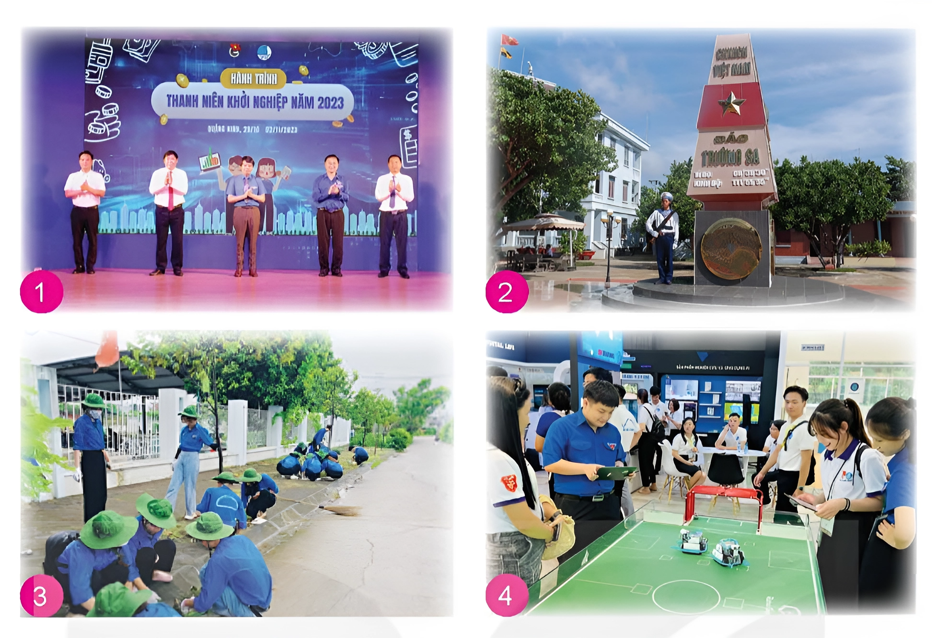

Nhiệm vụ 3
Nhận xét việc làm trong các bức ảnh
Em hãy nhận xét về những việc làm của thanh niên trong bức ảnh dưới đây và nêu ý nghĩa của những việc làm đó.

Slide 36
Nhận xét: Những việc làm của thanh niên trong bức ảnh dưới đây thể hiện sự sáng tạo, quyết tâm, phấn đấu để đóng góp cho lợi ích cộng đồng, quốc gia.
Ý nghĩa: tạo động lực phấn đấu để hoàn thành mục tiêu của bản thân, góp phần xây dựng đất nước giàu mạnh, văn minh.
Hướng dẫn

Slide 37
VẬN DỤNG

Slide 38

Nhiệm vụ 1
Thiết kế thông điệp về lí tưởng sống
NHIỆM VỤ
Hãy thiết kế một thông điệp về lí tưởng sống và trang trí ở góc học tập làm mục tiêu phấn đấu của em.

Slide 39

Nhiệm vụ 2
Thực hiện kế hoạch rèn luyện theo lí tưởng và chia sẻ
NHIỆM VỤ
Em hãy thực hiện kế hoạch rèn luyện theo lí tưởng và chia sẻ với các bạn về những kết quả mà em đã đạt được, những điều chưa đạt được theo kế hoạch và phương hướng phấn đấu của em.
GỢI Ý
Xác định được những lí tưởng.
Liệt kê những việc cần làm để thực hiện lí tưởng của
Lên kế hoạch thực hiện chi tiết, rèn luyện theo lí tưởng đó.
Chia sẻ kết quả mà em đạt được/ chưa đạt được theo kế hoạch.
Rút ra kinh nghiệm, bài học.

Slide 40
HƯỚNG DẪN VỀ NHÀ
Ôn lại kiến thức đã được học trong bài ngày hôm nay.
Hoàn thành các nhiệm vụ phần vận dụng.
Đọc trước, chuẩn bị bài mới, Bài 2. Khoan dung

Slide 41
CẢM ƠN CÁC EM ĐÃ CHÚ Ý LẮNG NGHE BÀI GIẢNG!

